Slide 1





Об олимпиаде
Национальная технологическая олимпиада (НТО) — это самое масштабное интеллектуальное состязание в стране по вовлечению детей и молодежи в развитие современных технологических решений. Олимпиада
проводится по широкому спектру направлений: от искусственного интеллекта до геномного редактирования,
спутниковых систем, робототехники и информационной безопасности
ЦЕЛЬ
Выявление и развитие талантливой молодежи
в технологической сфере
Трек для школьников 5-7 классов: НТО Junior
Трек для школьников 8-11 классов
регионов
Конкурс компетенций «Талант НТО»
УЧАСТНИКИ
Школьники и студенты из всех регионов России ежегодно
Трек «ТехноГТО»
участников с 2015 г.
МАСШТАБ
Всероссийское командное
соревнование по перспективным технологическим направлениям
индустриальных партнеров

Slide 2
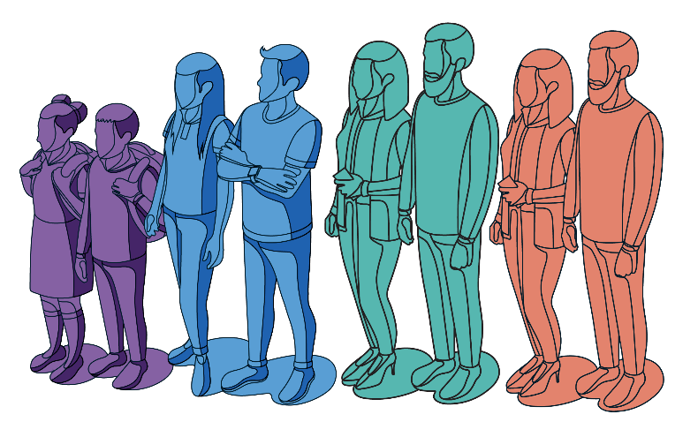

Главная идея Турнира – предоставление возможности подросткам, интересующимся техническим творчеством, проявить свой творческий потенциал.
Турнир организуются департаментом образования администрации Сургутского района и проводится МАУ ДО «ЦДТ».
Notes:
Участникам предоставляется комплект из электронной платы с микрофонами и динамиком, подключаемой к компьютеру. С помощью платы участники, работая в команде, проходят через последовательность усложняющихся испытаний: исследовать аудиоканал, понять как работают цепи усилителей, выбрать подходящие под разные задачи параметры, картировать пространство с помощью анализа отражения сигналов и т.п. При этом участникам предстоит не только строить физические модели и программировать, но и изготавливать своими руками держатели, акустические антенны, рупоры и другие приспособления, которые помогают работать с распространением звука в среде. По итогам двух подготовительных занятий участники будут готовы к финальным испытаниям — организовать передачу цифрового сообщения между двумя платами в зашумленной среде с использованием собственного кодирования и протокола. Особенность данного направления — глубокая проработка на стыке физики процесса и программирования, много конструкторской работы руками.

Slide 3
Цель Турнира: создание условий для развития компетенций в области технологий беспроводной связи.
Задачи Турнира:
● создать условия ранней профориентации;
● привлечь внимание учащихся к киберфизике;
● мотивировать на изучение сферы «Телекоммуникация и связь».
К участию допускаются подростки в возрасте от 13 до 15 лет.
Участникам необходимо владение основами компьютерной грамотности на уровне пользователя ПК. Специальные знания, умения и навыки, в т.ч. в области физики и программирования не требуются. Предварительная подготовка не требуется.
Основные задачи, с которыми столкнуться школьники: работа с аналоговыми и цифровыми сигналами, работа с акустическим каналом связи и его исследования, создание своих сигналов при помощи технической системы.
Участие в Турнире командное. Состав команды одновозрастной.
Численность состава команды - 2 человека. У каждой команды должен быть Куратор - представитель образовательного учреждения.
Notes:
Турнир юных киберфизиков (ТЮК) — это инженерный конкурсно-образовательный формат для школьников, часть Национальной киберфизической платформы. Цель — развить компетенции в области киберфизики, привлечь внимание учащихся к техническому творчеству и мотивировать на изучение сферы телекоммуникации и связи.
Подготовка к участию в ТЮК может включать работу с оборудованием, решение задач и освоение понятий, связанных с киберфизикой. Например, в рамках образовательной программы «Киберфизическое приборостроение» есть модуль «Введение в Турниры юных киберфизиков „Акустика“», который знакомит школьников с работой с технической системой для решения инженерных задач.

Slide 4
Срок проведения Турнира: 16 апреля 2026 года.
Этапы проведения:
- регистрация участников до 13.04.2026 года;
- этап работы с использованием конструктора и программно-аппаратного стенда образовательного комплекса “Беспроводные технологии связи” «Акустика»;
- объявление результатов и награждение 16 апреля 2026 года.

Slide 5
Конкурсные испытания будут проходить 16 апреля 2026 года с использованием конструктора и программно-аппаратного стенда образовательного комплекса «Беспроводные технологии связи» «Акустика» (производства компании ИнСитиЛаб) по упрощенным правилам Всероссийской междисциплинарной олимпиады школьников 8-11 классов «Национальная технологическая олимпиада» по профилю «Технологии беспроводной связи».

Slide 6
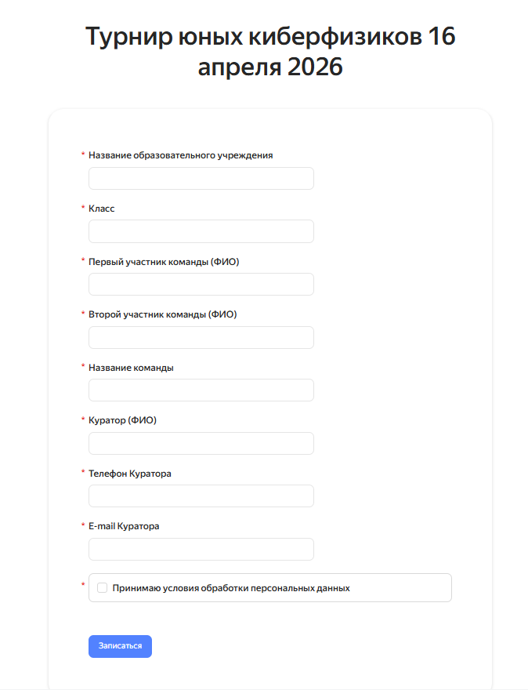
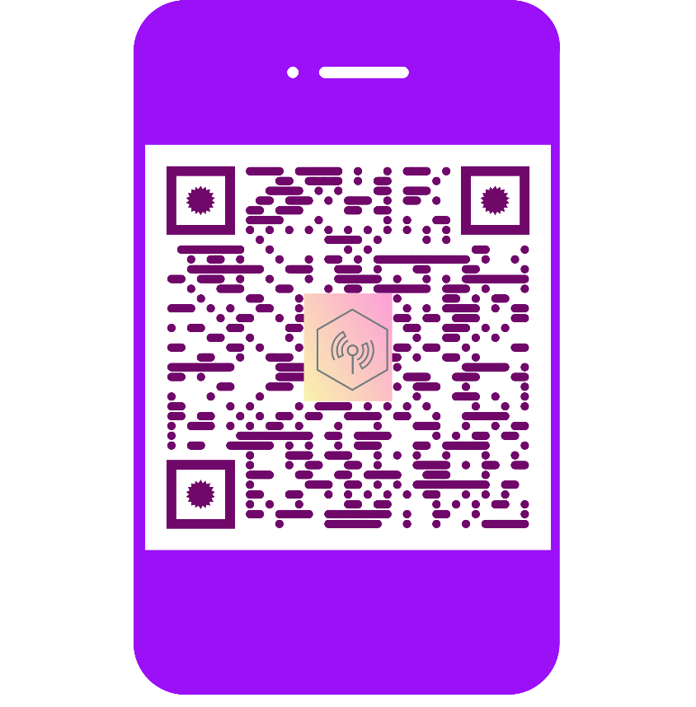
Порядок подачи заявок
https://forms.yandex.ru/u/69ca59ec505690e0674f77db

Slide 7

Турнирная таблица
№ п/п | ФИО участника | Команда | Баллы |  |  |  | Занятое место
 |  |  | 1 задание | 2 задание | 3 задание | 4 задание
1.
2.
3.
4.

Slide 8
Что такое НТО Junior junior.ntcontest.ru
НТО Junior
НТО Junior — это командные инженерные соревнования для школьников 5−7 классов, где они знакомятся с востребованными современными технологиями, начинают освоение актуальных компетенций и делают первые шаги в роли инженеров будущего.
ФОРМАТ СОРЕВНОВАНИЙ:
Почему стоит участвовать в НТО Junior?
образовательный курс по каждой сфере
Ранняя профориентация: получить первый опыт в технологических направлениях и понять, что интересно.
Практические навыки: попробовать себя в решении практических комплексных заданий, начать освоение профессиональных инструментов.
Подготовка к будущему: открыть дверь в мир
технологических конкурсов и заложить базу для участия в НТО для 8−11 классов.
Доступность: можно участвовать из любого региона, ведь нужен только компьютер с подключением к Интернету. Участие в олимпиаде бесплатное.
ПОДГОТОВКА
ОТБОРОЧНЫЙ ЭТАП
индивидуальные онлайн-задания
ФИНАЛ
командная работа на
региональных площадках
СЛЁТ НТО JUNIOR
поощрительное мероприятие для лучших команд страны

Slide 9


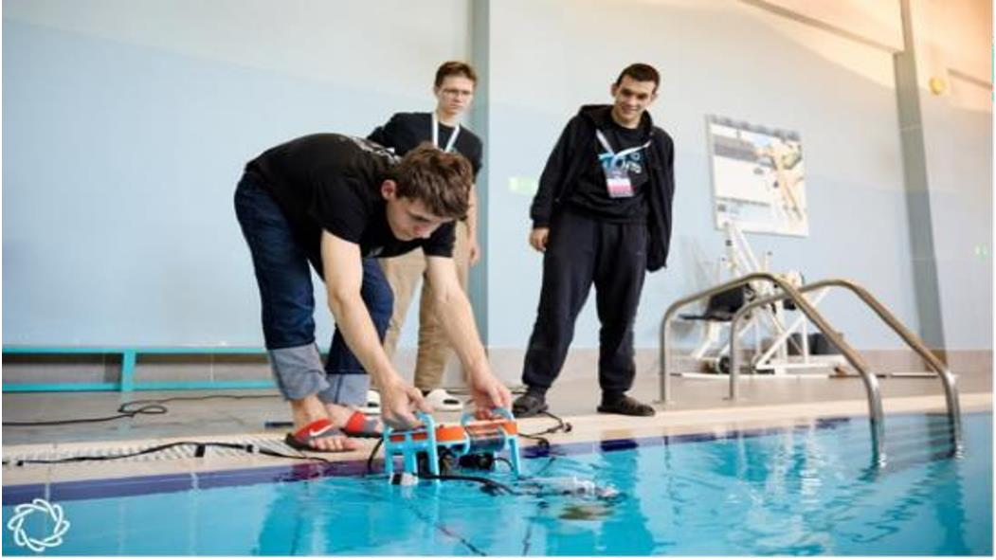
Национальная
технологическая олимпиада
ntcontest.ru
Многопрофильная командная инженерная олимпиада для школьников
8-11 классов:
Всероссийский охват
Кейсы и технологические задачи
Бонус к поступлению в вузы
(100 баллов ЕГЭ или поступление БВИ)
Задачи от ведущих технологических компаний
Возможность прохождения стажировок с перспективой трудоустройства

Slide 10
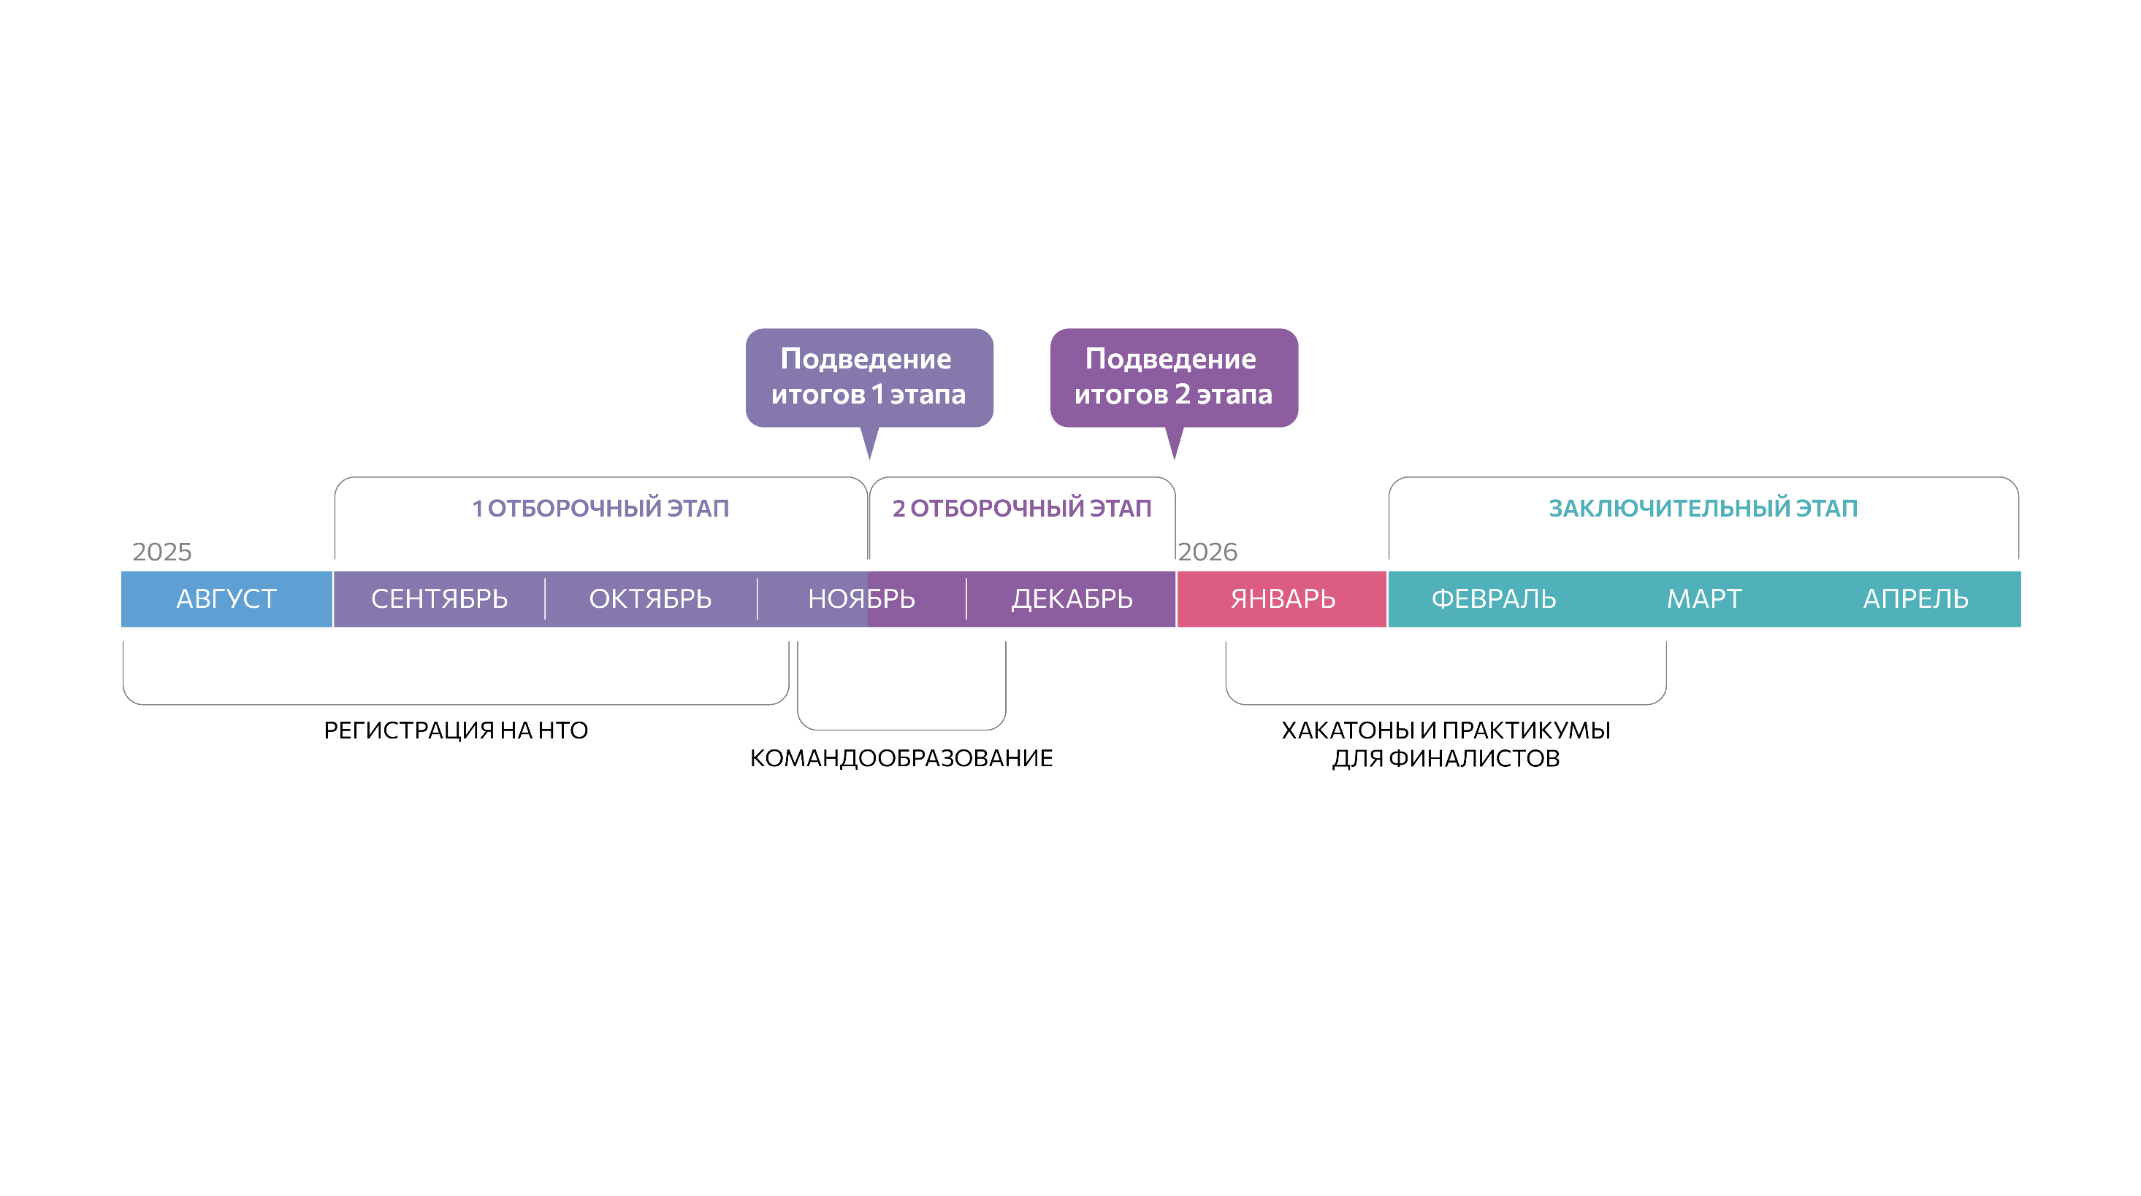
Расписание НТО

Slide 11
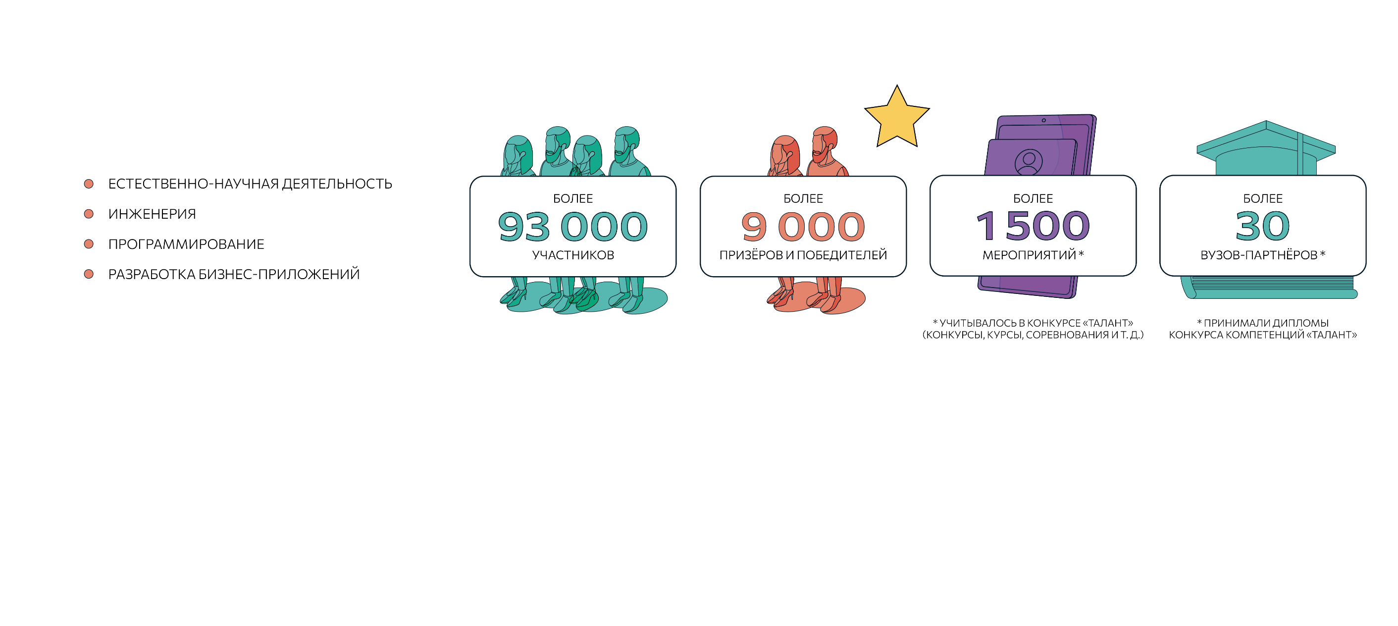



Конкурс цифровых портфолио «Талант НТО»
Конкурс цифровых портфолио — компетентностный трек Всероссийский охват
«Талант НТО»
talent.ntcontest.ru
Дополнительные баллы при поступлении в ряд вузов
КОМПЕТЕНЦИИ
ТОП-5 РЕГИОНОВ РОССИИ ПО КОЛИЧЕСТВУ УЧАСТНИКОВ:
Москва
Санкт-Петербург
Челябинская область
Новосибирская область
Московская область
17

Slide 12














Что такое ТехноГТО https://technogto.kruzhok.org/
Техно ГТО
ТехноГТО – это комплекс нормативов для оценки общей технологической грамотности школьника и готовности
ответственно использовать знания о технологиях и сами
технологии для решения задач в повседневной жизни.
подходов к сдаче нормативов ежемесячно
площадки
ОЧНОГО
этапа
регион участвует в проекте
ПРИМЕНЕНИЕ БЕСПИЛОТНИКОВ
ФАКТЧЕКИНГ
ЭЛЕКТРОНИКА ДОМА
ЦИФРОВАЯ НАВИГАЦИЯ
КИБЕРБЕЗОПАСНОСТЬ
ИГРОВЫЕ ТЕХНОЛОГИИ
ПРИНЯТИЕ РЕШЕНИЙ НА ОСНОВЕ ДАННЫХ
БЛОГИНГ
ЦИФРОВОЕ МОДЕЛИРОВАНИЕ И ПРОИЗВОДСТВО
*новые нормативы:
«Искусственный интеллект»,
«Технология машинного зрения»,
«Технологии космоса»
появятся в 2025-2026 учебном году
ТЕХНОЛОГИИ СВЯЗИ

Slide 13


Направления ТехноГТО в 2025
Техно ГТО
ДВА ЭТАПА СДАЧИ:
ЗАОЧНЫЙ онлайн тестирование
БОНУСЫ У ПАРТНЕРОВ:
Дополнительные баллы для первого этапа НТО
 | НТО | НТО JUNIOR
Каждый успешно сданный уникальный норматив | +2 балла | +1 балл
Период учета достижений | с 1 ноября 2024 по 23:59 4 ноября 2025 | с 1 ноября 2024 по 23:59 6 октября 2025
Выполнение
участник получает бонусы и привилегии от партнёров
ТехноГТО и допуск к очному этапу
НОРМАТИВОВ
ОЧНЫЙ
подтверждение технологической
грамотности под контролем экзаменатора
Баллы партнера проекта «Другое Дело»
Выполнено
Участнику вручается
«ЗОЛОТОЙ ЗНАК ОТЛИЧИЯ»
 | Другое дело
Каждый успешно сданный уникальный норматив | Актуальная информация размещена на сайте проекта https://drugoedelo.ru/
НОРМАТИВА
Бонусы при поступлении от ВУЗов партнеров

